Slide 1
Детское экспериментирование
Сысоева Светлана Анатольевна
воспитатель первой квалификационной категории
МКДОУ Детский сад «Сказка» г. Игарки
Мастер - класс для педагогов
(из опыта работы)
Prezentacii.com

Slide 2
Актуальность
Исследовательская, поисковая активность — естественное состояние ребенка, он настроен на познание окружающего мира, он хочет познавать: рвет бумагу и смотрит, что получится; проводит опыты с разными предметами; измеряет глубину снежного покрова на участке, объем воды и т.д. Все это объекты исследования.
Исследовательские действия для дошкольника — главный источник получения представлений о мире. Задача педагога — помочь детям в проведении этих исследований: при выборе объекта исследования; при поиске метода его изучения;
при сборе и обобщении материалов; при доведении полученного продукта до логического завершения — представления результатов, полученных в исследовании.
Умозаключения детей основываются на собственном практическом опыте, а не на словесной информации, которую они получают от воспитателя. Следовательно, воспитателям необходимо научится использовать практические методы.

Slide 3
Проблема
Педагоги имеют недостаточное представление об организации игр-экспериментов с детьми, поэтому редко используют такую форму работы в своей практике.
Педагоги не реализуют потенциал исследовательской деятельности для полноценного развития детей.

Slide 4
«Люди, научившиеся наблюдениям и опытам, приобретают способность сами ставить вопросы и получать на них фактические ответы, оказываясь на более высоком умственном и нравственном уровне в сравнении с теми, кто такой школы не прошел» К. Е. Тимирязев
Цель:
Задачи:
Повышение профессионального умения педагогов в процессе активного общения по освоению опыта организации экспериментально-исследовательской работы с дошкольниками
Познакомить педагогов с опытом работы по использованию игр-экспериментирований с детьми дошкольного возраста.
Разработать макет игрового занятия в подготовительной к школе группе.
Развивать интерес к оригинальным образовательным технологиям.

Slide 5
Продолжительность 1 час
Материалы и оборудование
Методы и приемы
Лаборатория: фильтры из ткани, сетки, ватные диски, один большой стакан, три маленьких стакана, воронки; клеенки для работы; мнемотаблицы; запрещающие знаки «Правила поведения в природе», фломастеры и бумага; имитация пруда; игрушка – черепаха.
Игровые методы:
• вхождение в воображаемую ситуацию;
• выполнение практических действий.
социо-игровые подходы.
Диалогические методы:
• рассказ; беседа;
проблемные вопросы;
• формулировка выводов.
Методы обучения:
• проблемная ситуация;
показ способа действия;
• упражнения.

Slide 6
Вводная часть
5 минут
Приветствие: «Поздоровайтесь разными способами».
Деление на команды «Найди друга»

Slide 7
Мозговой штурм
5 минут
Задание для команд:
Определите правила при выборе темы поисково-экспериментальной деятельности с детьми.
Определите цели детского экспериментирования.
Определите задачи детского экспериментирования.

Slide 8
Теоретическая часть
10 минут
1. Обобщение результатов мозгового штурма.
2. Основы организации детского экспериментирования.
При организации детского экспериментирования необходимо опираться на ведущие принципы развития дошкольников:
психологическая комфортность (снятие стрессовых факторов)
природосообразность (развитие в соответствии с природой ребенка, его здоровьем, его способностями и склонностями, индивидуальными особенностями, восприятием);
дифференцированный подход (решаются задачи эффективной психологической помощи воспитанникам в совершенствовании их личности, создание специальных педагогических ситуаций, помогающих раскрыть психо-физические, личностные способности и возможности детей);
- активная деятельность (включение ребенка в игровую, познавательную, поисковую деятельность с целью стимулирования активной жизненной позиции);
- творчество (максимальная ориентация на творческое начало в игровой и продуктивной деятельности дошкольника, приобретение им собственного опыта творческой деятельности).

Slide 9
Опыт — это практическая деятельность и наблюдение, которое производится в ходе этой деятельности в специально организованных условиях.
Этапы и закономерности опытов и экспериментов
- Осознание проблемы.
- Формулирование задачи исследования.
- Продумывание методики эксперимента.
- Прогнозирование результатов.
- Закрепление правил поведения и техники безопасности.
- Практическая деятельность. Работа с инструкцией. Наблюдение. Экспериментирование.
- Фиксирование результатов.
- Анализ полученных данных. Словесный отчет об увиденном.
- Формулирование выводов.
Постановка проблемы (задачи).
Поиск путей решения проблемы.
- Проведение опытов.
- Фиксация наблюдений.
- Обсуждение результатов и формулировка выводов.

Slide 10
Оборудование мини-лаборатории
- Приборы - «помощники» (лабораторная посуда, весы, объекты живой и неживой природы, емкости для игр с водой разных объемов и форм);
- природный материал (камешки, глина, песок, ракушки, птичьи перья, спил и листья деревьев, мох, семена и т. д.);
- утилизированный материал (проволока, кусочки кожи, меха, ткани, пробки);
- разные виды бумаги;
- красители: гуашь, акварельные краски;
- медицинские материалы (пипетки, колбы, мерные ложки, резиновые груши, шприцы без игл);
- прочие материалы (зеркала, воздушные шары, масло, мука, соль, сахар, цветные и прозрачные стекла, сито, свечи и т.д.).
При организации мини-лаборатории в первую очередь необходимо помнить о правилах безопасности и требованиях СанПин.

Slide 11
Практическая часть.
Разработка макета игрового занятия в подготовительной к школе группе.
Тема: «Как очистить воду для черепахи Тартилы?»
10 минут
Задание для команд:
1. Разработать первый этап экспериментирования. Осознание проблемы и постановка задачи совместно с детьми. Правила безопасности.
2. Разработать второй этап экспериментирования. Продумывание методики эксперимента и прогнозирования результата.
3. Практическая деятельность. Работа с инструкцией. Наблюдение. Экспериментирование. Фиксирование результатов.
Notes:
за

Slide 12
Практическая часть.
Представление результатов работы творческих групп.
Подведение итогов.
20 минут.
Анализ полученных данных. Словесный отчет об увиденном.
Формулирование выводов.

Slide 13
Рефлексия
10 минут
Блиц-опрос «Мои трудности в освоении технологии».
Оцени мастер-класс. Закончи предложение «У меня сейчас хорошее настроение, потому что…»
Ваши предложения.

Slide 14
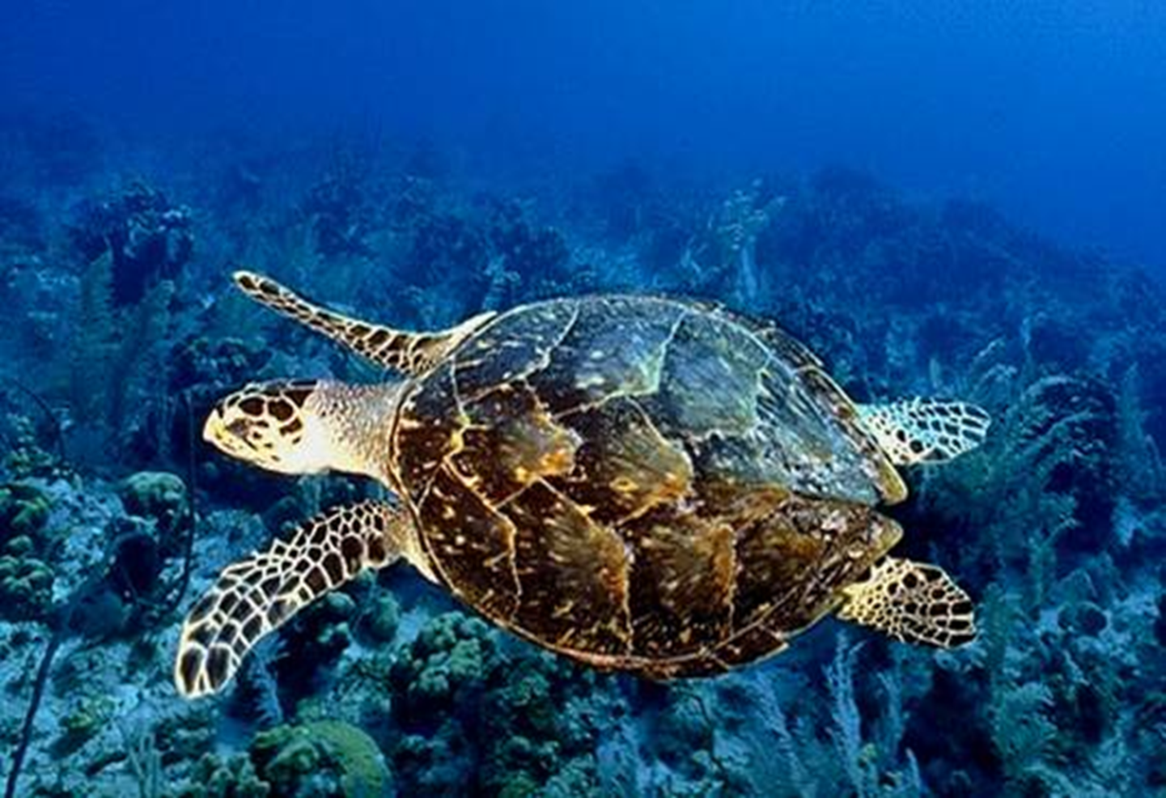
Спасибо за внимание.

